Slide 1

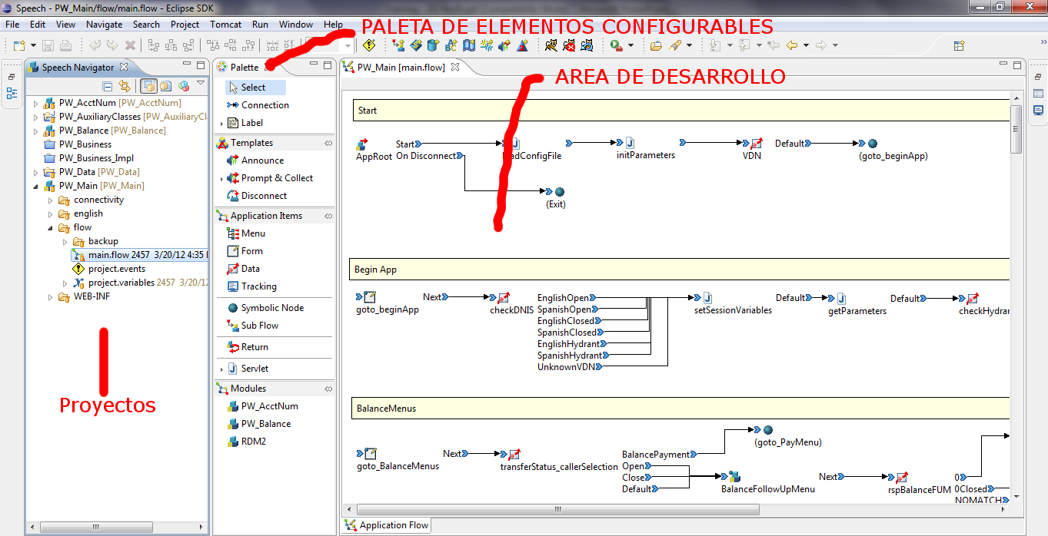

Parte I. Eclipse
Speech Perspective

Slide 2
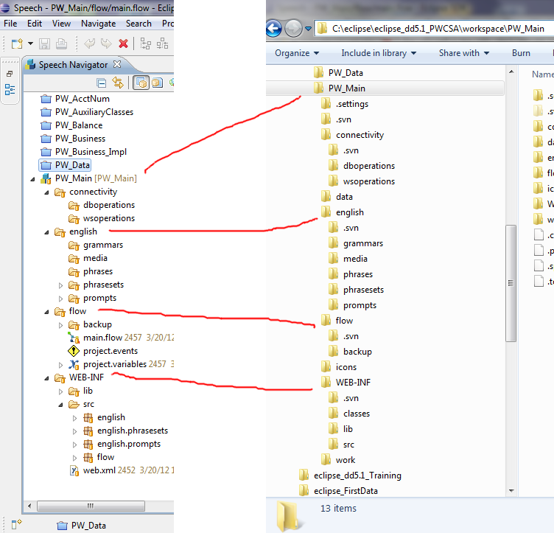
Parte I. Eclipse

